Slide 1
P1
不同泛化误差的模型的隐私泄露趋势

Slide 2
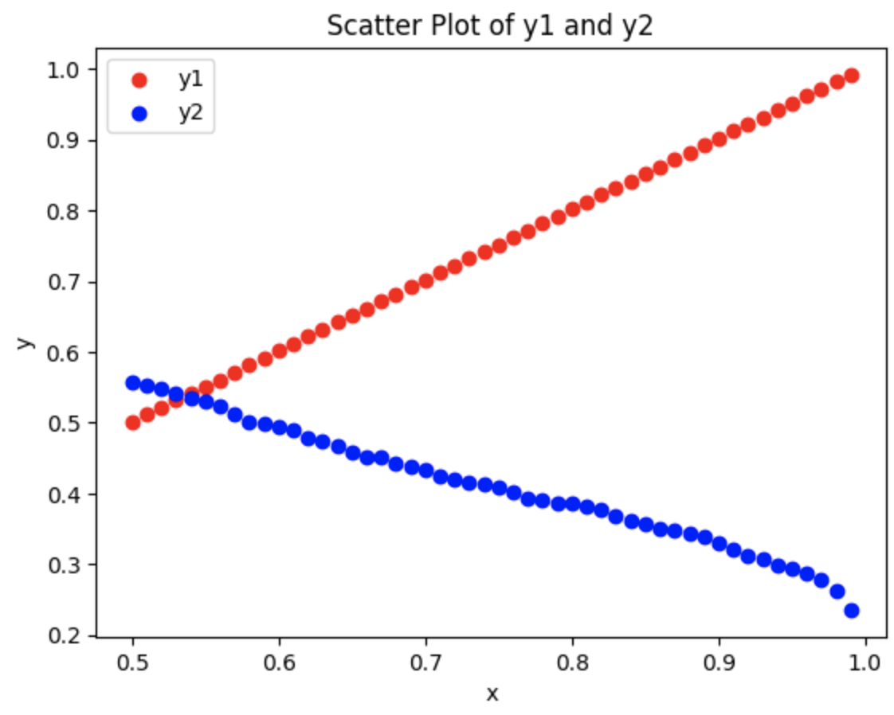
准确率随阈值的函数： 红色：训练集 蓝色：测试集

Slide 3
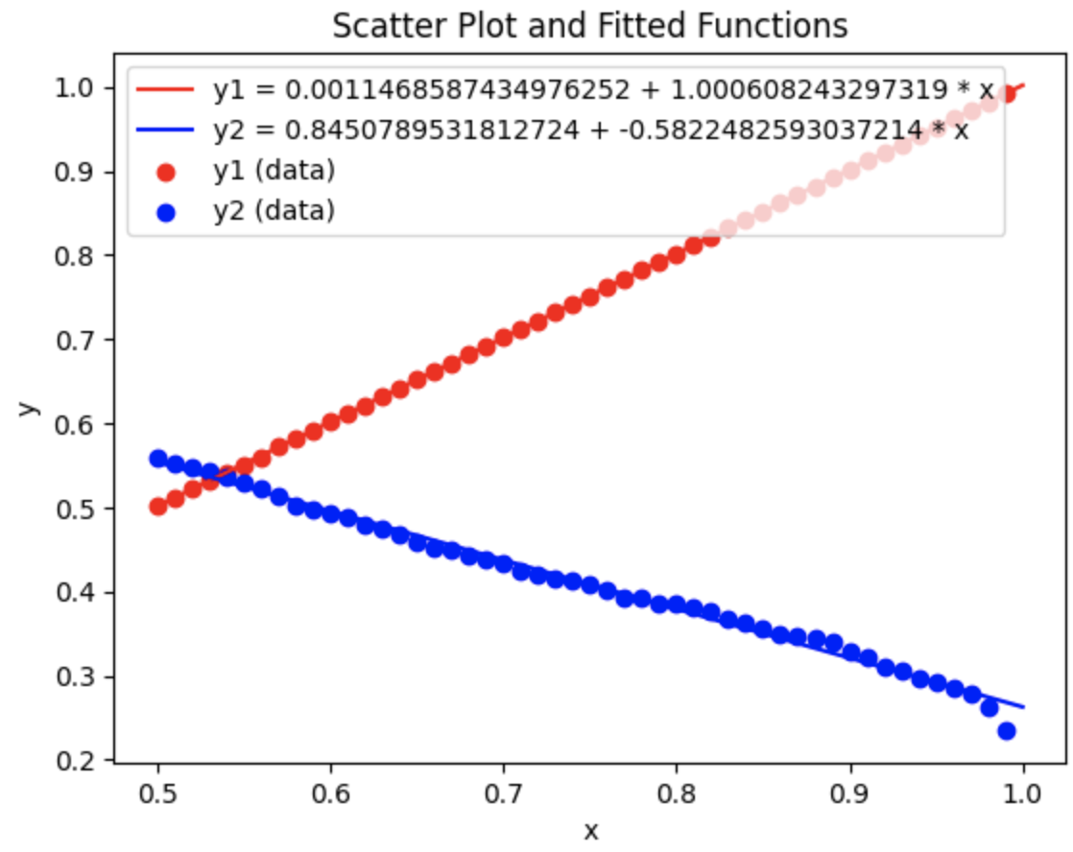
拟合后的一次函数

Slide 4
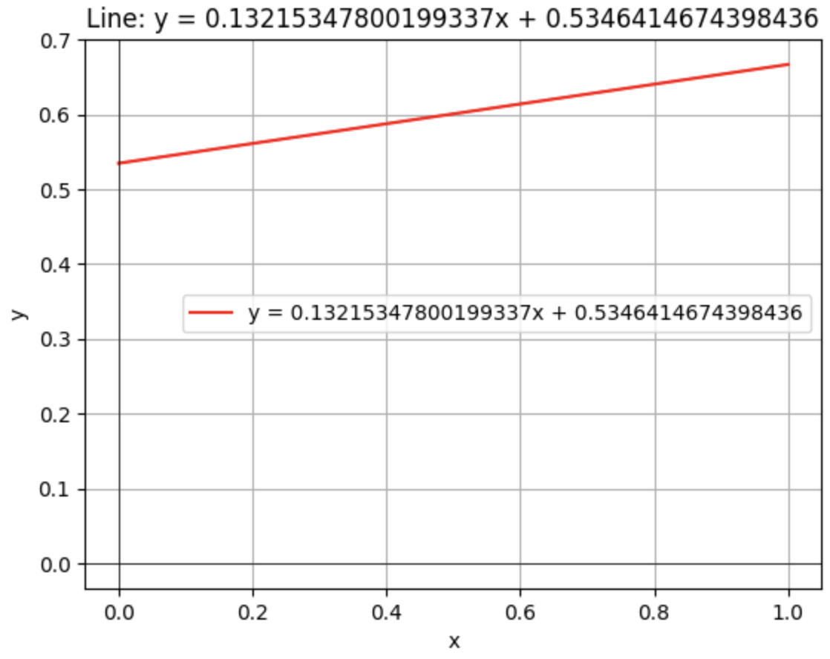
推导出的阈值变化导致训练集与测试集变化（即泛化误差），继而导致准确度变化的函数图像

Slide 5
P2
Effective passive membership inference attacks in federated learning against overparameterized models

Slide 6
key
The key insight of our method is empirically observing that, near parameters that generalize well in test, the gradient of large overparameterized neural network models statistically behave like high-dimensional independent isotropic random vectors.
To summarize our findings: The almost orthogonality of gradients of independent training examples in overparameterized models means gradient sums cannot hide a specific gradient.

Slide 7
In this investigation, we empirically found that —after enough training epochs— the overparameterized model gradients of different instances are nearly orthogonal, just like high-dimensional independent isotropic random vectors.
攻击者利用梯度的正交性和高度随机性，观察模型参数的更新，从中推断出特定实例是否被用于训练。由于被训练过的实例的梯度与其他实例的梯度几乎是正交的，攻击者可以通过比较某个实例的梯度与模型参数更新之间的余弦相似度来判断该实例是否被用于训练。如果余弦相似度较高，说明该实例的梯度与模型参数更新在相同的方向上，从而推断该实例是被用于训练的。反之，如果余弦相似度较低，说明该实例的梯度与模型参数更新在不同的方向上，从而推断该实例没有被用于训练。

Slide 8
两种攻击方法 （医院的例子）
Cosine Attack（余弦相似度攻击）
1 攻击者选择一个待检测的医学图像z作为目标数据点。
2 攻击者监听通信过程，获取中央服务器和各个医院之间传递的模型参数更新。
3 对于每个医院的模型参数，攻击者将图像z与模型参数进行比较，计算其与模型参数之间的余弦相似度。
4 攻击者设置一个阈值，比如0.9，如果余弦相似度高于该阈值，认为图像z很可能属于该医院的训练集，否则认为图像z很可能不是该医院的训练集。

Slide 9
两种攻击方法 （医院的例子）
Gradient-Diff Attack（梯度差异攻击））
1 攻击者选择一个待检测的医学图像z作为目标数据点。
2 攻击者监听通信过程，获取中央服务器和各个医院之间传递的模型参数更新。
3 对于每个医院的模型参数，攻击者计算目标数据点z与模型参数的梯度差异。
4 攻击者设置一个阈值，比如0.1，如果梯度差异低于该阈值，认为图像z很可能属于该医院的训练集，否则认为图像z很可能不是该医院的训练集。

Slide 10
结果
在皮肤和视网膜数据集上，这两种攻击对AlexNet都非常有效，而对于DenseNet来说，余弦相似度攻击比梯度差异攻击更有效。与此同时，与基线方法和简单的fed-loss攻击相比，这两种攻击都表现得更好。
在Purchase和Texas数据集上，余弦相似度攻击表现出色，而梯度差异攻击在Purchase上效果不好但在Texas上效果较好。

Slide 11
结论
we devised two attacks that are often little impacted by existing and proposed defenses.
we validated the hypothesis that our attack depends on the overparameterization by showing that increasing the level of overparameterization (without changing the neural network architecture) positively correlates with our attack effectiveness.

